Slide 1
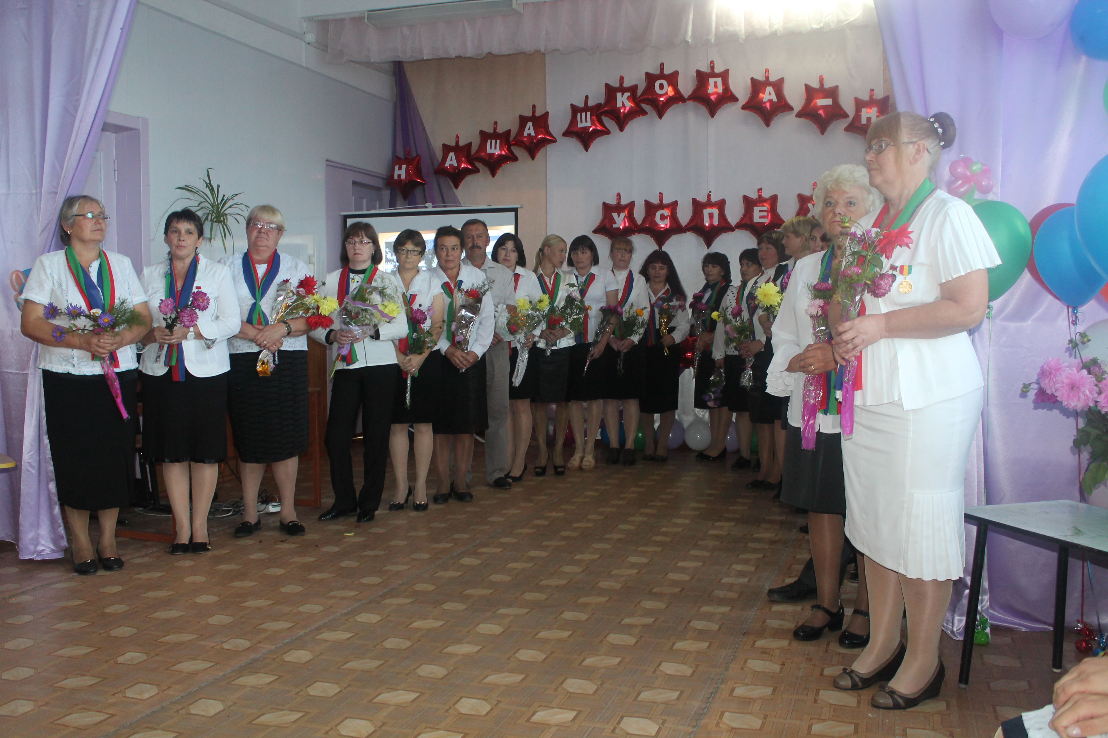
Методическая служба МБОУ Досатуйской СОШ 2019-2020

Slide 2
Структура методической службы школы
педсовет
методсовет
ШМО «Росток»
ШМО «Словесники»
ШМО «Эврика»
ШМО «ОЕН»
ШМО «Надежда»
ШМО «Перемена»
ВТГ
ВТГ

Slide 3
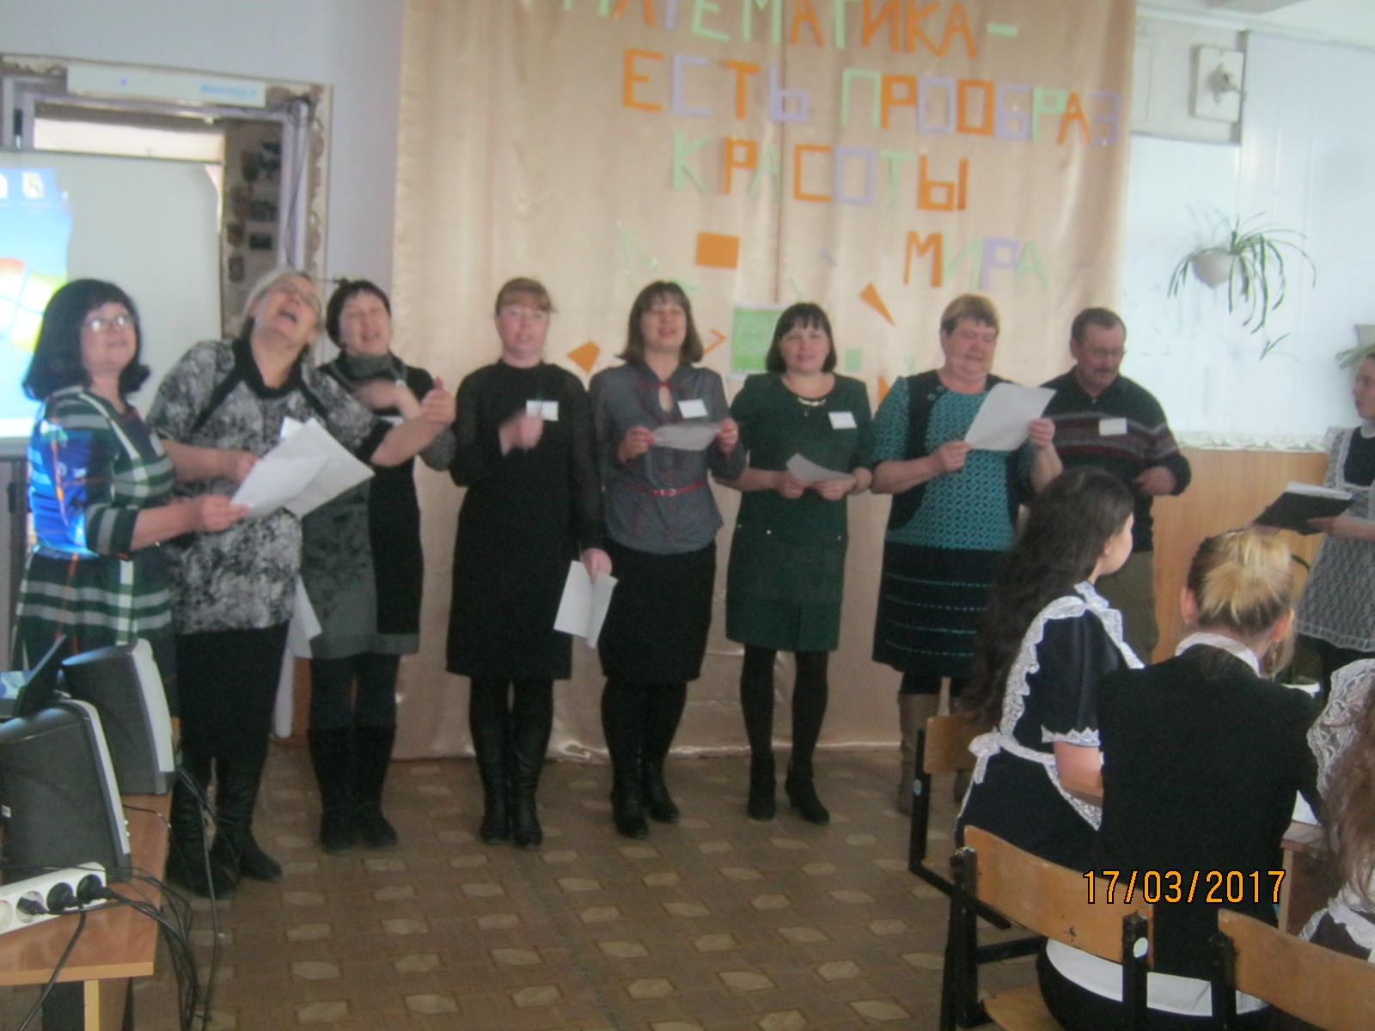
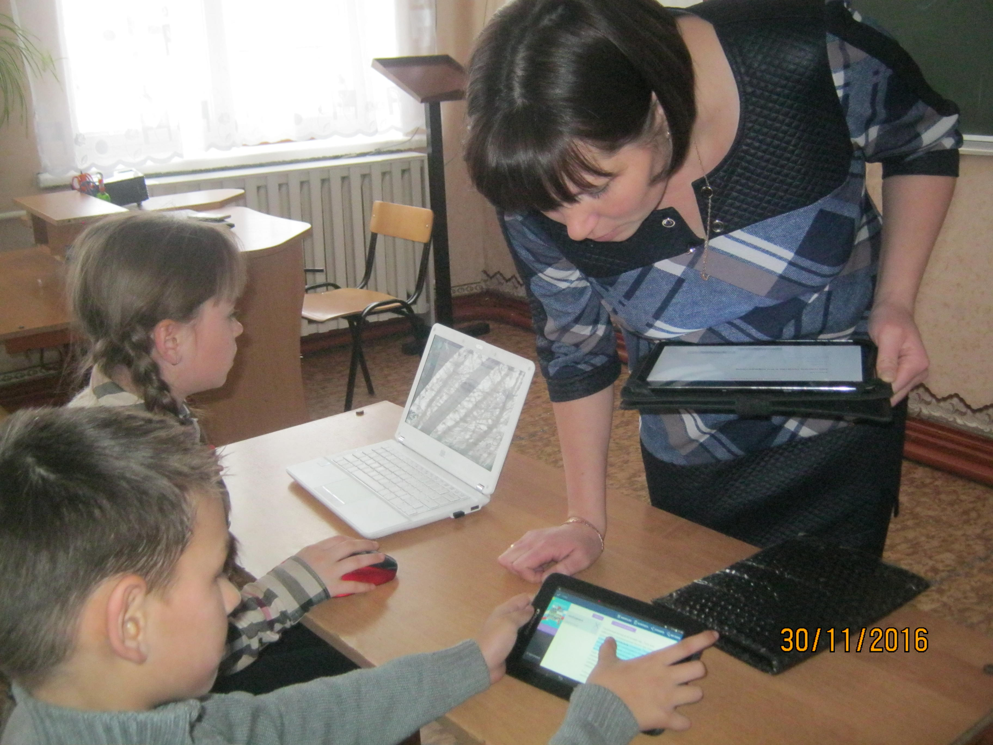
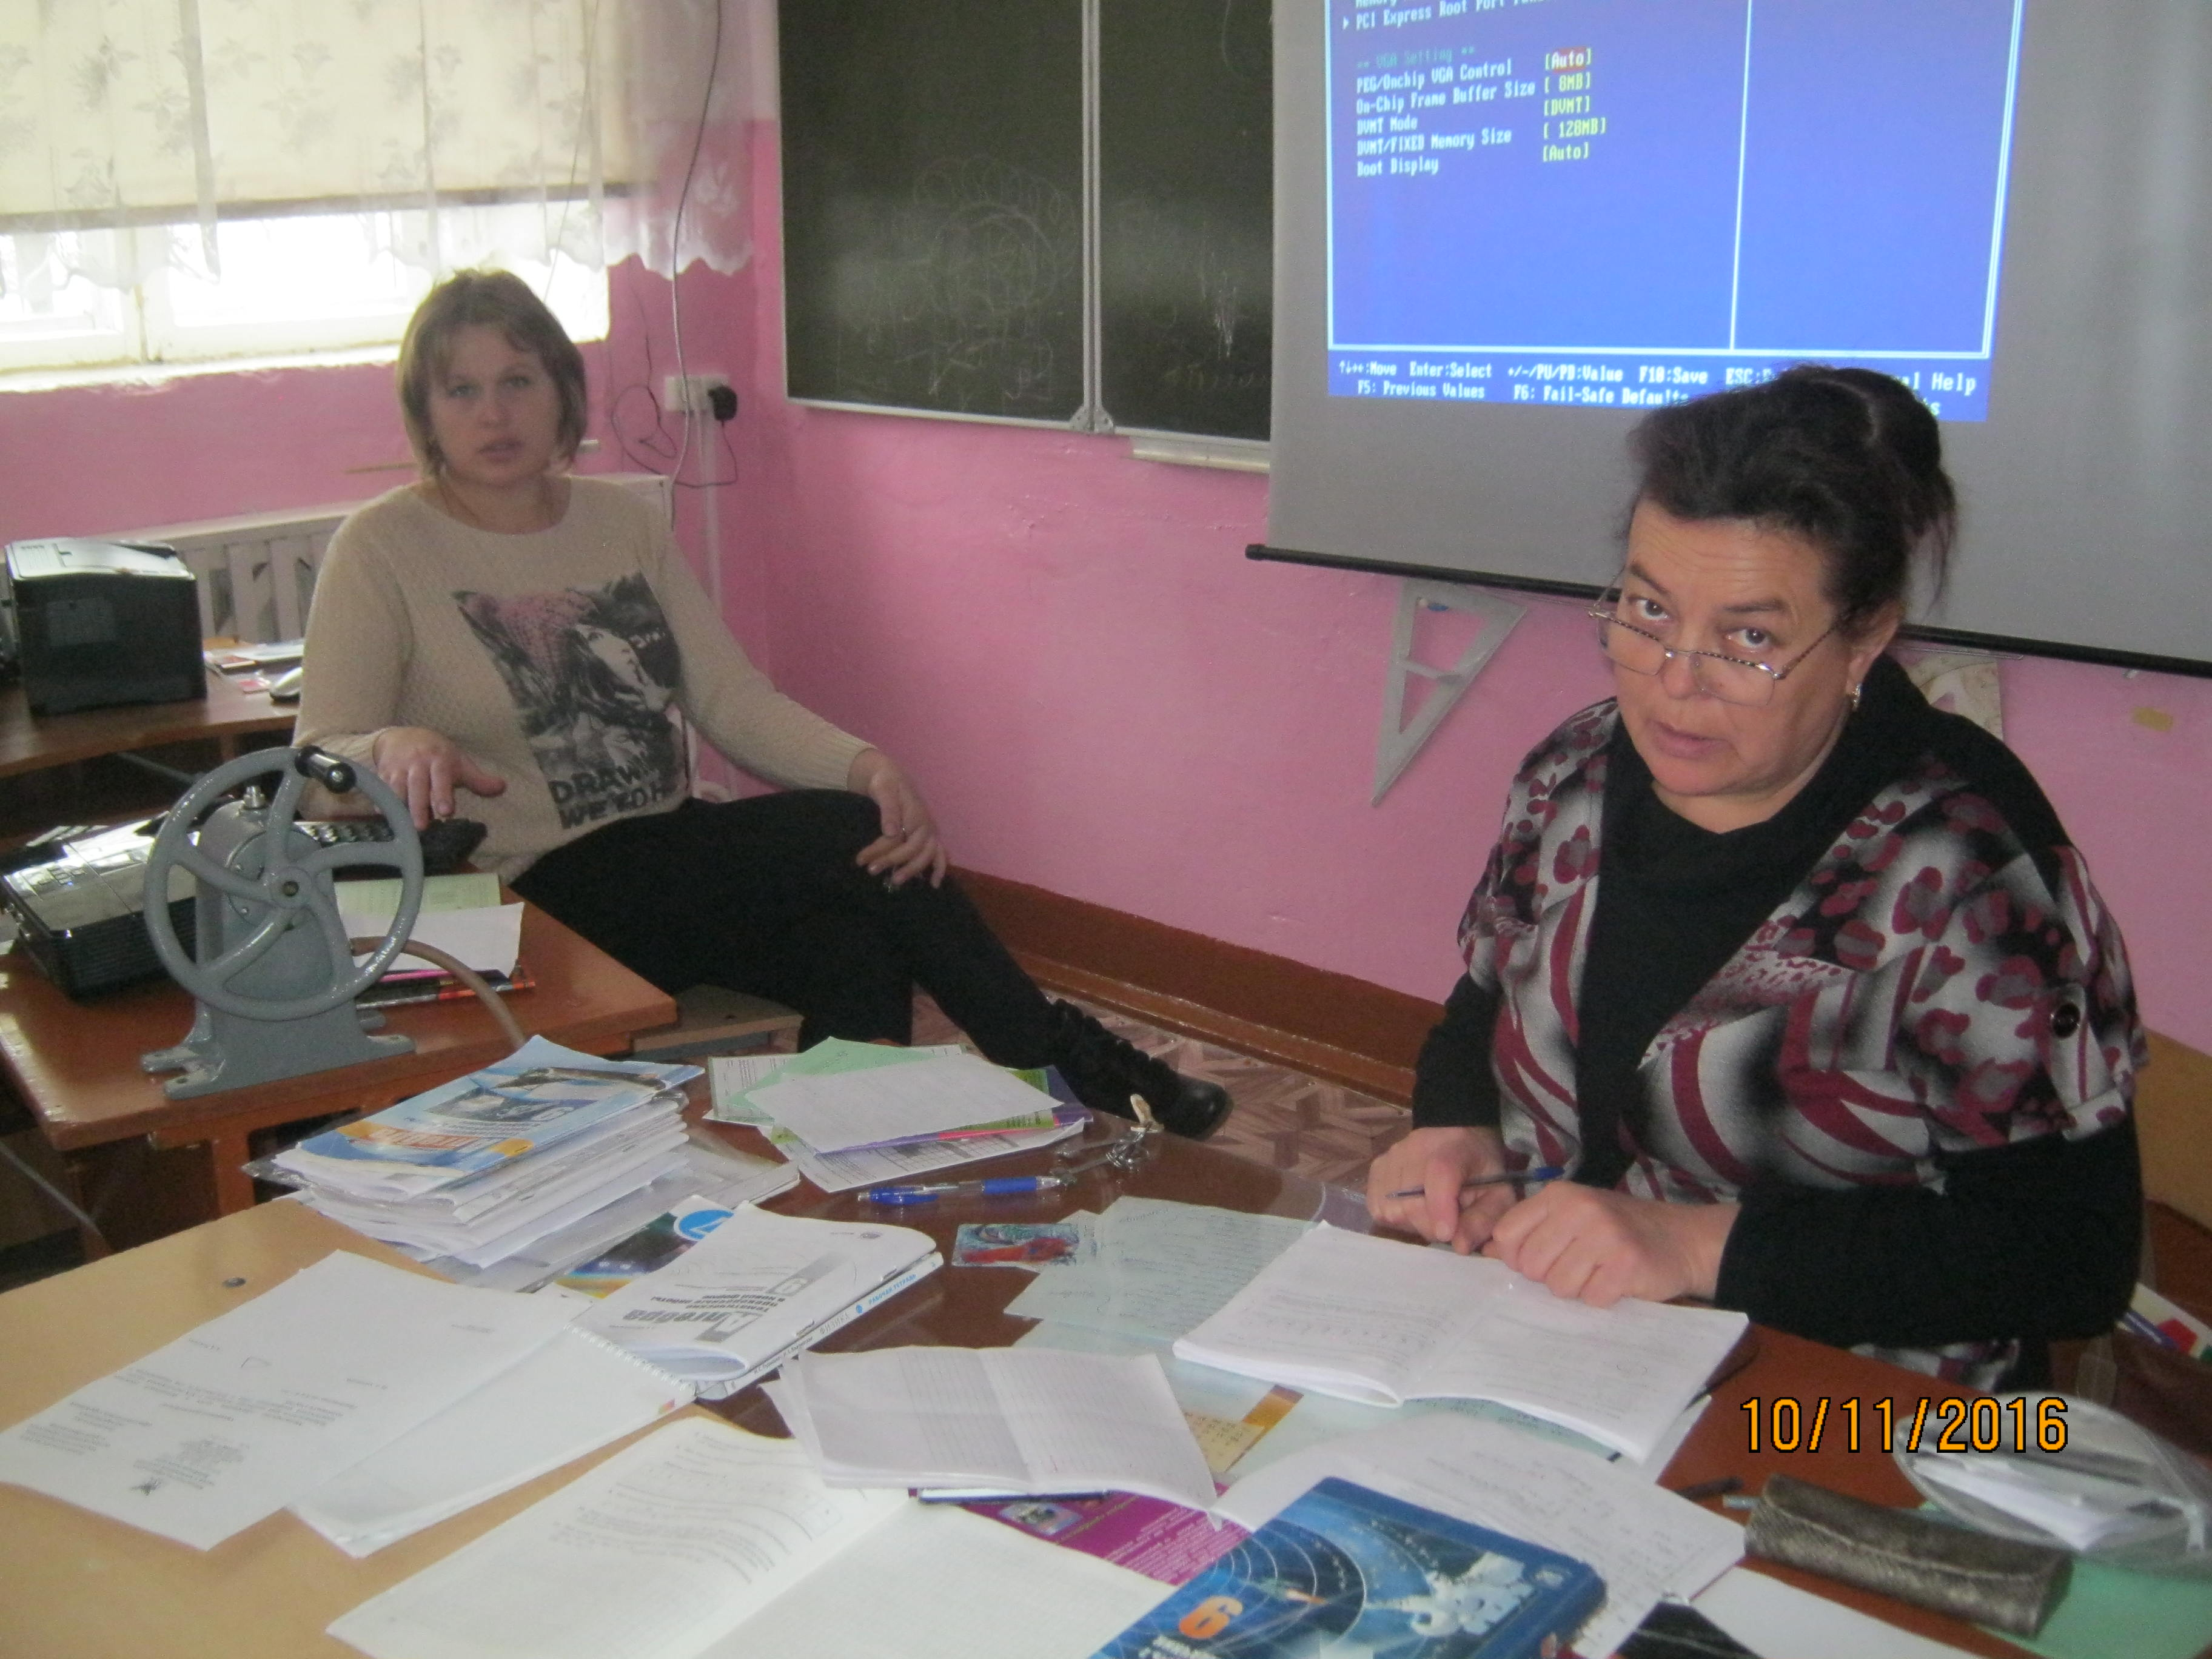
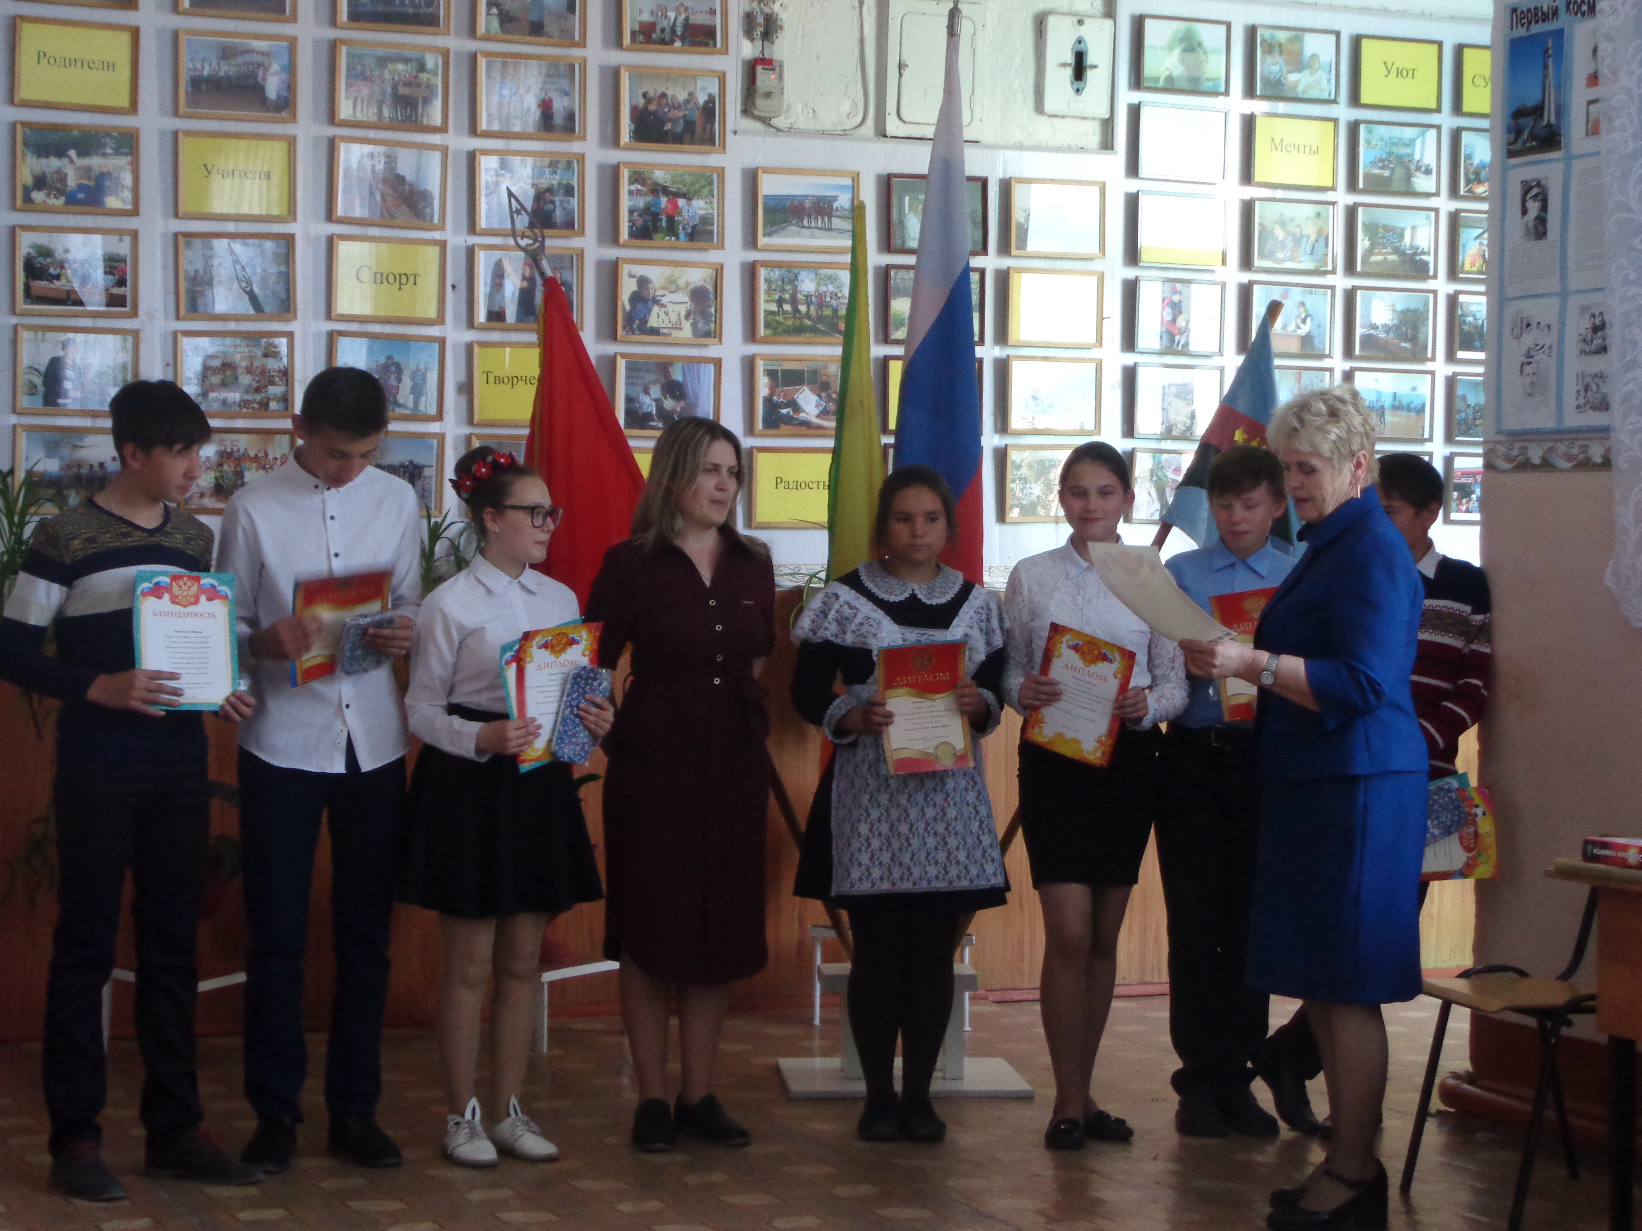
Формы методической работы

Slide 4
Квалификационные категории педагогов

Slide 6
Методическая тема школы
Личностное развитие участников образовательного процесса
по индивидуальным образовательным маршрутам

Slide 7
Самодиагностика затруднений
Индивидуальная программа развития ребенка
Взаимодействие с родителями по вопросам воспитания
Коррекционно-развивающая работа
Подготовка учащихся к ЕГЭ по предметам по выбору
Требования профстандарта

Slide 8
Цель методической службы
Обеспечение роста уровня профессиональной компетентности каждого учителя через индивидуальный образовательный маршрут

Slide 9
Задачи методической службы
вовлекать педагогический коллектив в инновационную деятельность для повышения профессиональной компетентности учителей и образовательных результатов учащихся;
обеспечивать непрерывность, персонификацию и актуальность повышения квалификации педагогических работников;
обеспечить научно-методическое сопровождение деятельности учителей в условиях введения профстандарта педагога.

Slide 10
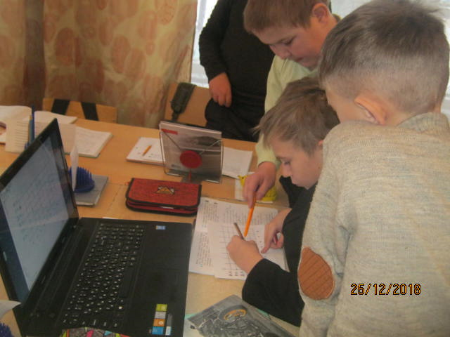
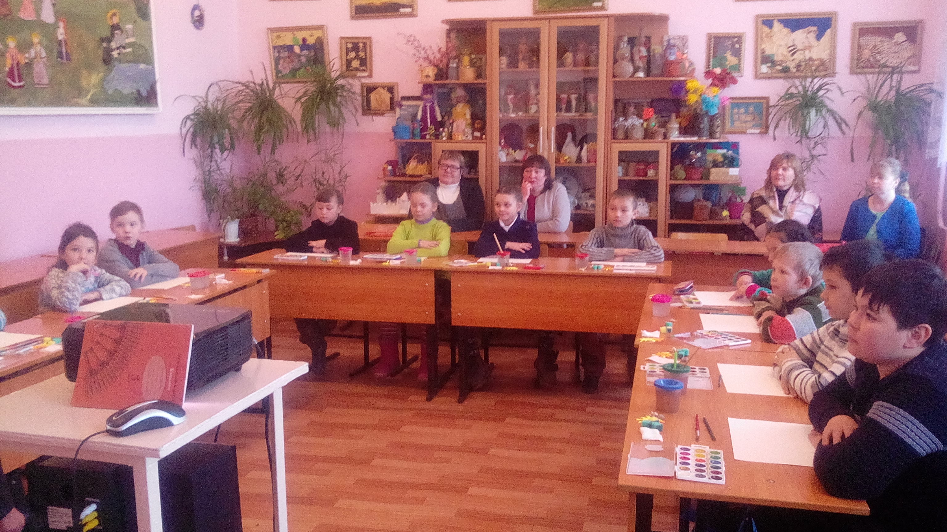
Из Анализа работы методической службы
Конкурс методических объединений
«В каждом живет учитель-мыслитель,
В каждом живет учитель-творец…»

Slide 11
Этапы конкурса
1этап – «Защита планов методической работы»
МО | «Словесники» | «Эврика» | «Росток» | «Надежда» | ОЕН | «Перемена»
Общее количество баллов | 356 | 329 | 366 | 323 | 377 | 332
Средний балл | 44,5 | 41,1 | 45,8 | 40,3 | 47,1 | 41,5
Рейтинг | 3 | 5 | 2 | 6 | 1 | 4

Slide 12
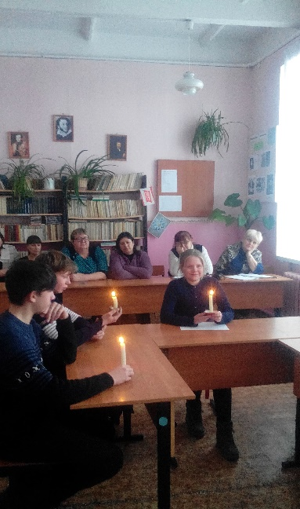
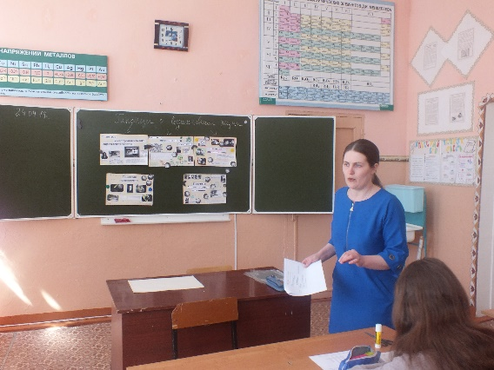
2этап – Фестиваль педагогических и методических идей.
это торжественное подведение итогов работы коллектива, где представляются достижения, как в области методической работы, так и в организации воспитательного процесса, самодеятельности и творчества.
Цель Фестиваля педагогических и методических идей –
познакомиться с педагогическими находками, творчеством отдельных учителей, проложить дорогу педагогическому изобретательству и рационализаторству, стимулировать развитие инициативы и творчества педагогов.

Slide 13
2этап – Фестиваль педагогических и методических идей.
Если у Вас есть яблоко и у меня есть яблоко, и если мы обменяемся яблоками, то и у Вас и у меня останется по одному яблоку, а если у Вас есть идея и у меня есть идея, и мы обменяемся этими идеями, то у каждого из нас будет по две идеи.
Бернард Шоу.

Slide 14
Третий этап конкурса ШМО - повышение профессиональной компетентности учителя через курсы повышения квалификации и участие учителя в конкурсах разных уровней. Каждый учитель работал в течение года по индивидуальному маршруту, а в конце учебного года анализировал свою деятельность, заполняя «Анализ деятельности учителя». По итогам этого этапа методсовет решил каждому МО поставить по высшему балу – 10.

Slide 15
Повышение квалификации
обучение
ИРО, Чита
Инфоурок
«Первое сентября»
ООО «Столичный учебный центр»
ООО учебный центр «Профессионал»
Очные курсы
Дистанционные курсы
переквалификация
7+5+6
24чел.
10 +4+4
2
Иркутск,

Slide 16
Участие учителей школы в конкурсах и конференциях

Slide 17
Итоги конкурса ШМО
ШМО | Руководитель | Количество баллов | рейтинг
«Росток» | Козлова Л.В. | 105,8 | II
«Словесники» | Савина Л.А. | 104,5 | III
«Эврика» | Стрельникова О.А. | 99,1 | IV
«Надежда» | Сидякина С.П. | 74,5 | V
«ОЕН» | Коренева Н.Н. | 107,1 | I
«Перемена» | Полухина Р.В. | 72, 3 | VI

Slide 18
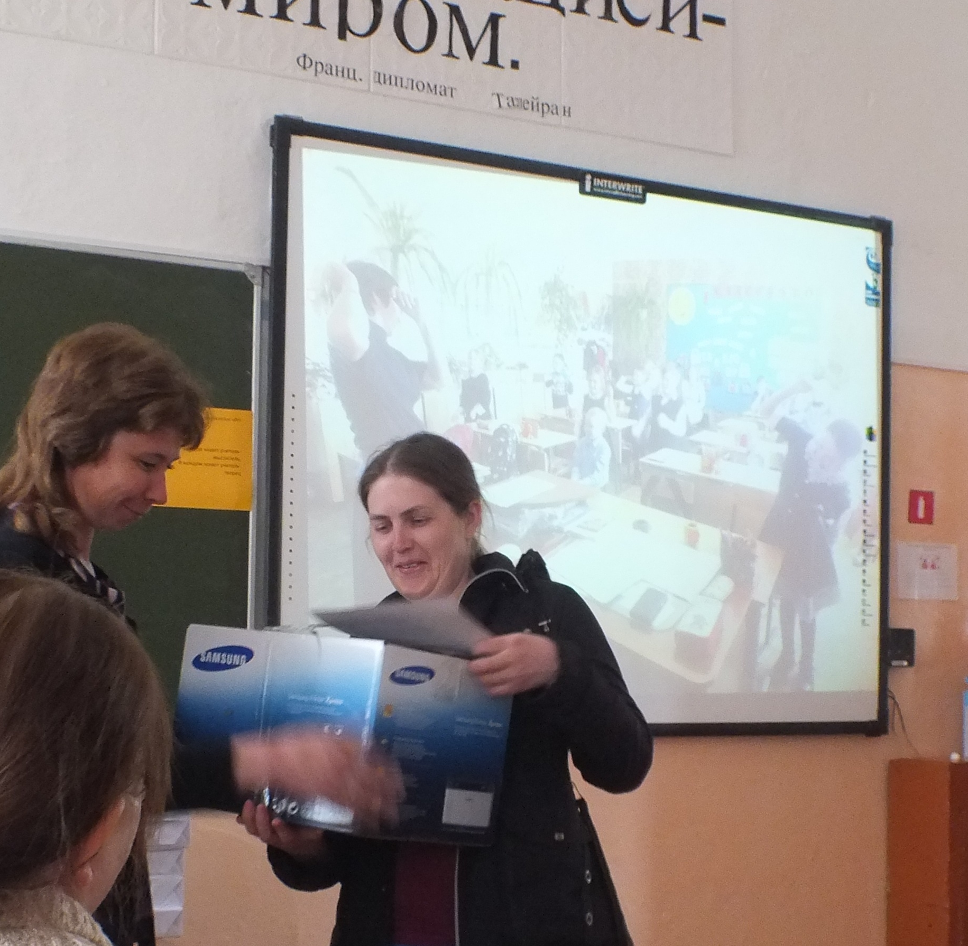
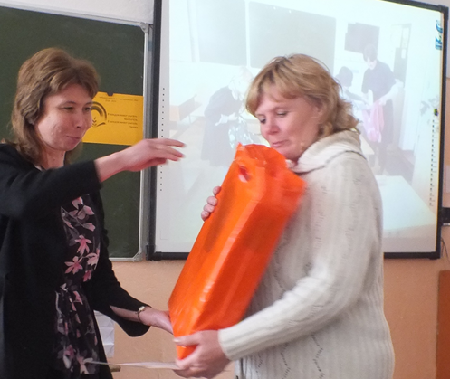
Награждения по итогам конкурса
За первое место ШМО учителей
естественных наук награждено принтером,
ШМО учителей начальных классов – сканером,
«Словесники» - колонки для компьютера
и коробка писчей бумаги;
члены ШМО точных наук и эстетических наук
получили по пачке «Снегурочки».
Награждены учителя за высокий уровень проведения урока и внеурочного занятия дипломами и ценными подарками (флеш-картами): Савина Л.А., Сидякина С.П., Михайлова Т.М.
Почетными грамотами и ежедневником в подарок награждены 13 учителей, показавших высокий уровень педагогического мастерства на открытых уроках.

Slide 19
Методическая тема школы на 2019-2024 учебные годы: «Создание образовательного пространства, обеспечивающего личностную, социальную и профессиональную успешность участников образовательных отношений на основе применения современных педагогических и информационных технологий в рамках Центра цифрового и гуманитарного профилей «Точка роста»

Slide 20
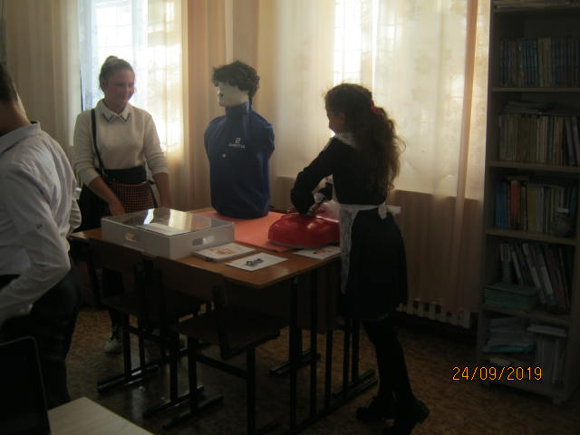
Цели деятельности центра «Точка роста»:
создание условий для внедрения на уровнях начального общего, основного общего и (или) среднего общего образования новых методов обучения и воспитания, образовательных технологий, обеспечивающих освоение обучающимися основных и дополнительных общеобразовательных программ цифрового, естественнонаучного, технического и гуманитарного профилей
•обновление содержания и совершенствование методов обучения предметных областей «Технология», «Математика и информатика», «Физическая культура и основы безопасности жизнедеятельности»

Slide 21
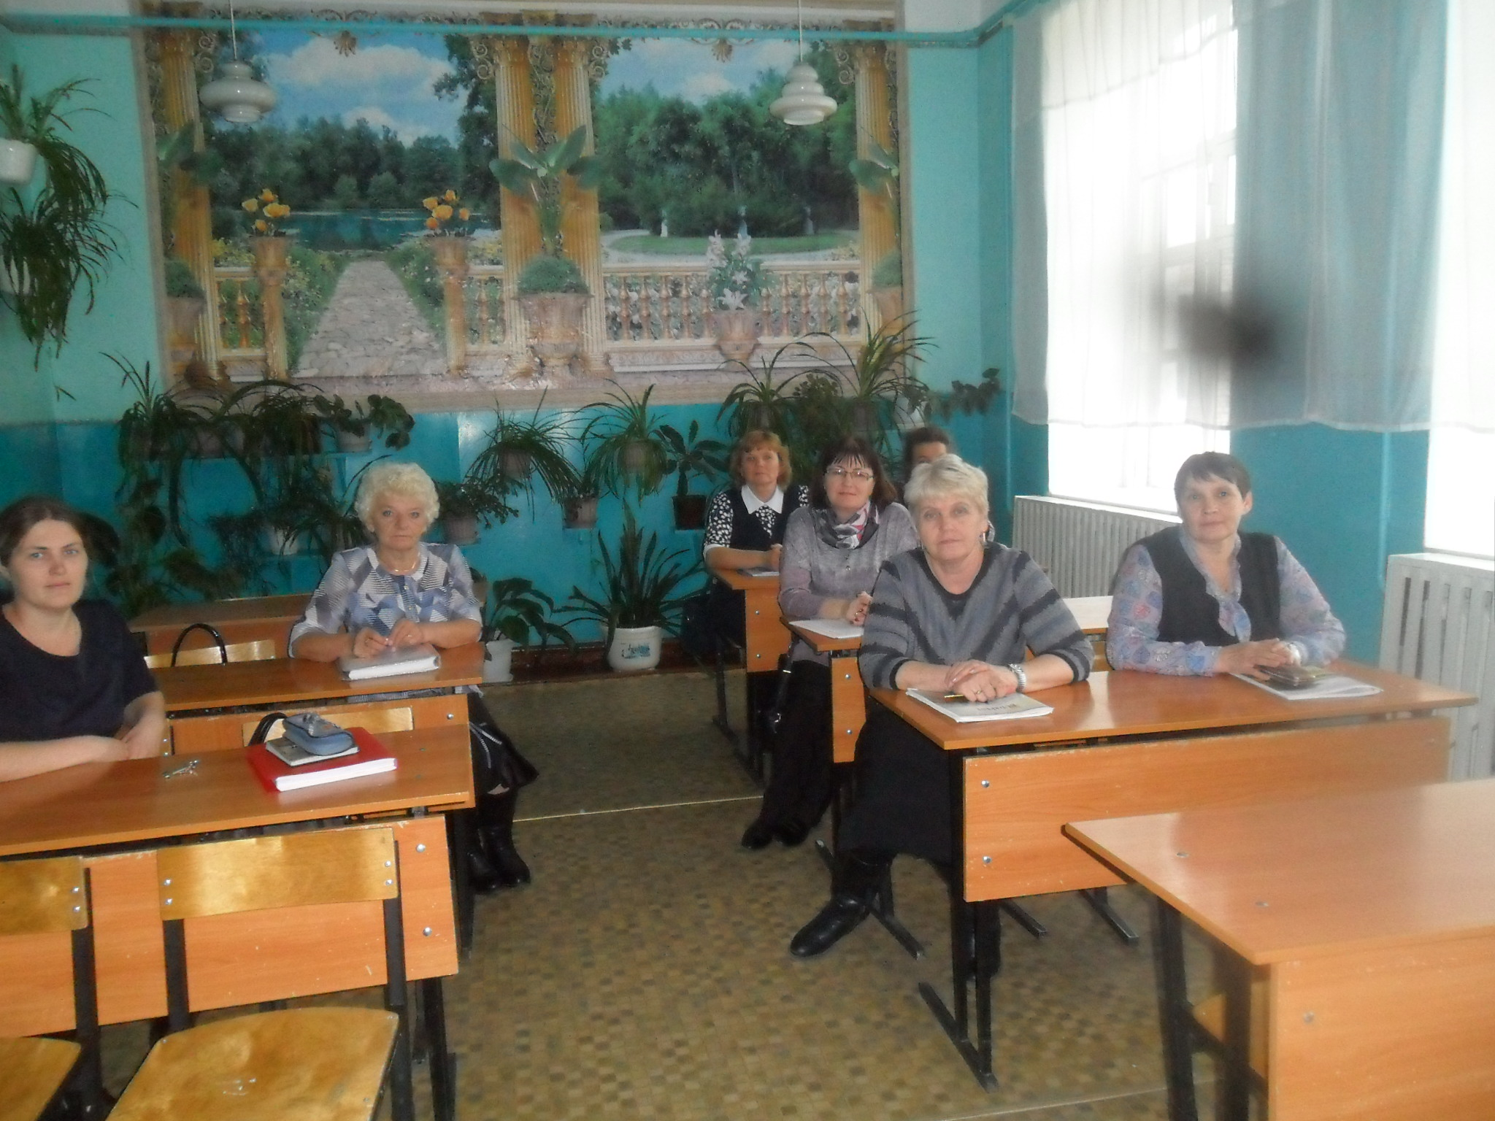
Цель методической службы школы
Непрерывное совершенствование уровня педагогического мастерства учителя, его эрудиции, компетентности в области учебного предмета и внеурочной деятельности, методики преподавания через применение новых технологий, направленных на обеспечение самораскрытия, самореализации учащихся, повышение качества образования.

Slide 22
Задачи Центра:
охват деятельностью на обновленной материально-технической базе не менее 100% обучающихся образовательной организации, осваивающих основную общеобразовательную программу по предметным областям «Технология», «Математика и информатика», «Физическая культура и основы безопасности жизнедеятельности»,
обеспечение не менее 70% охвата от общего контингента обучающихся в образовательной организации дополнительными общеобразовательными программами цифрового, естественнонаучного, технического и гуманитарного профилей во внеурочное время, в том числе с использованием дистанционных форм обучения и сетевого партнерства;
использование инфраструктуры Центра во внеурочное время как общественного пространства для развития общекультурных компетенций и цифровой грамотности населения, шахматного образования, проектной деятельности, творческой, социальной самореализации детей, педагогов, родительской общественности

Slide 23
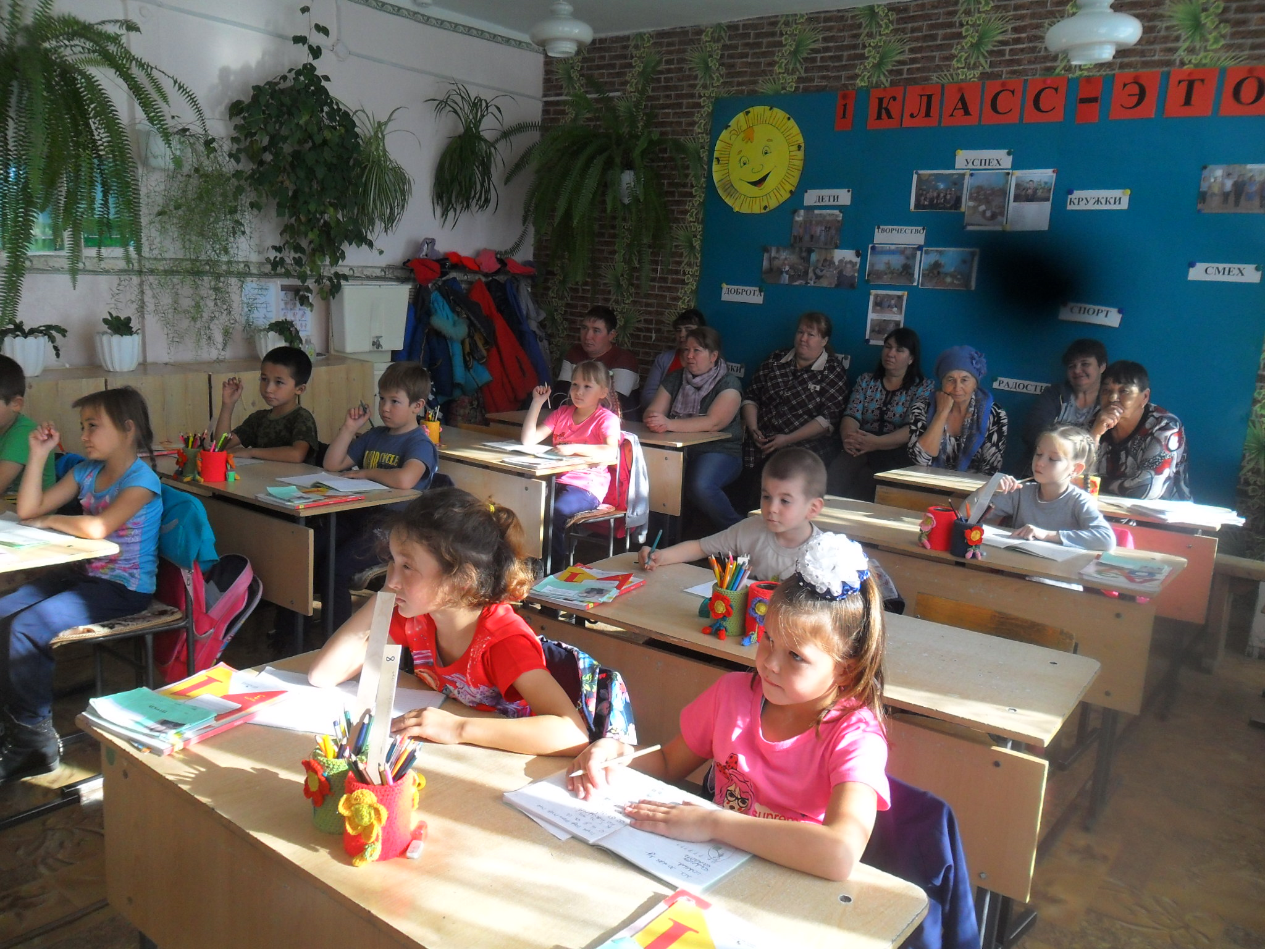
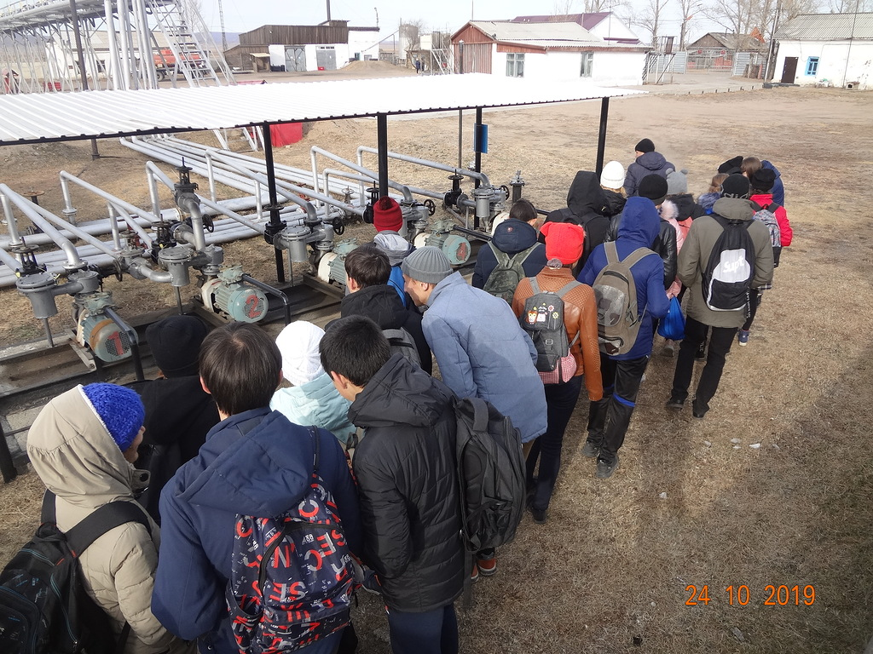
Задачи методической службы школы
• Реализация системно-деятельностного подхода в обучении и воспитании.
• Непрерывное совершенствование педагогического мастерства учителей.
• Внедрение современных педагогических технологий обучения и воспитания, информационных образовательных технологий.
• Адаптация образовательного процесса к запросам и потребностям личности; ориентация обучения на личность учащихся; обеспечение возможности её самораскрытия; создание системы поиска и поддержки талантливых детей.
• Совершенствование профориентационной подготовки обучающихся на основе образовательных платформ «Проектория» и «Билет в будущее»
• Реализация принципов сохранения физического и психического здоровья субъектов образовательных отношений, использование здоровьесберегающих технологий в урочной и внеурочной деятельности.
• Духовно-нравственное, патриотическое и гражданское воспитание через повышение воспитательного потенциала урока.

Slide 24
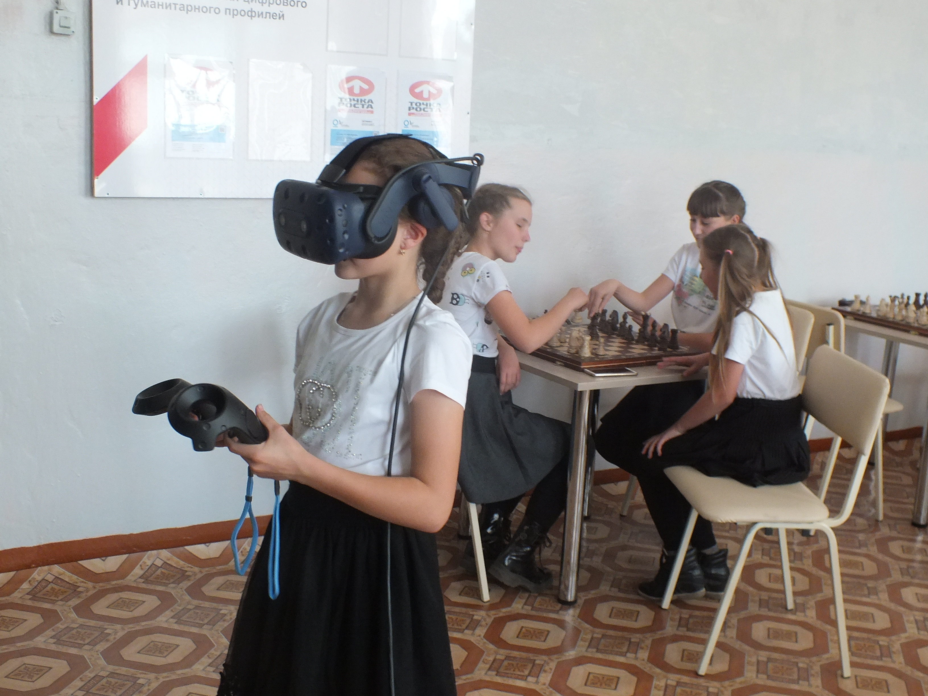
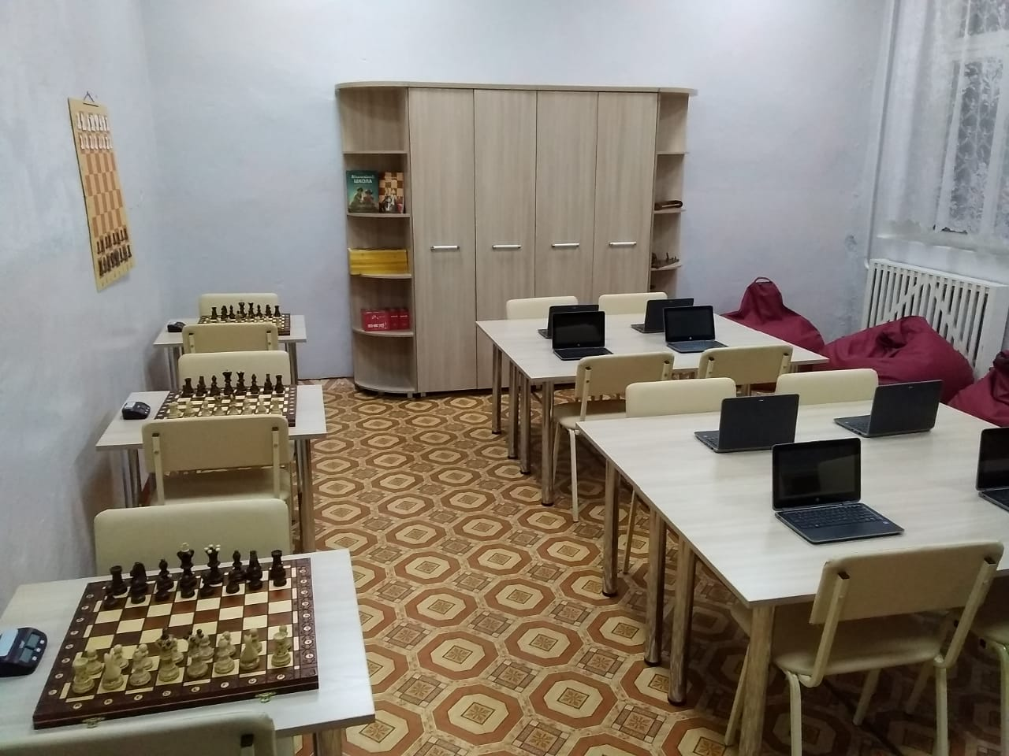
Методическое сопровождение по реализации проекта «Точка роста»
Детальное изучение Концепций предметных областей и внесение корректив в основные общеобразовательные программы и методики преподавания предметных областей «Технология», «Математика и информатика», «Физическая культура и основы безопасности жизнедеятельности», включая интеграцию ИКТ в учебные предметы «Технология», «Математика», «Физическая культура» и «ОБЖ».
Внесение изменений в ООП в части использования ресурсов центра «Точка роста», в том числе проведение внеурочных мероприятий с совместным участием детей, педагогов, родительской общественности.
Разработка рабочей программы по предметной области «Технология» на основе компетенций Ворлдскиллс с учетом специфики и потребностей региона;
Разработка программы по направлению «шахматное образование»
Разработка дополнительных разноуровневых образовательных программ цифрового, естественно-научного, технического и гуманитарного профилей в части реализации внеурочной деятельности обучающихся и дополнительного образования

Slide 25
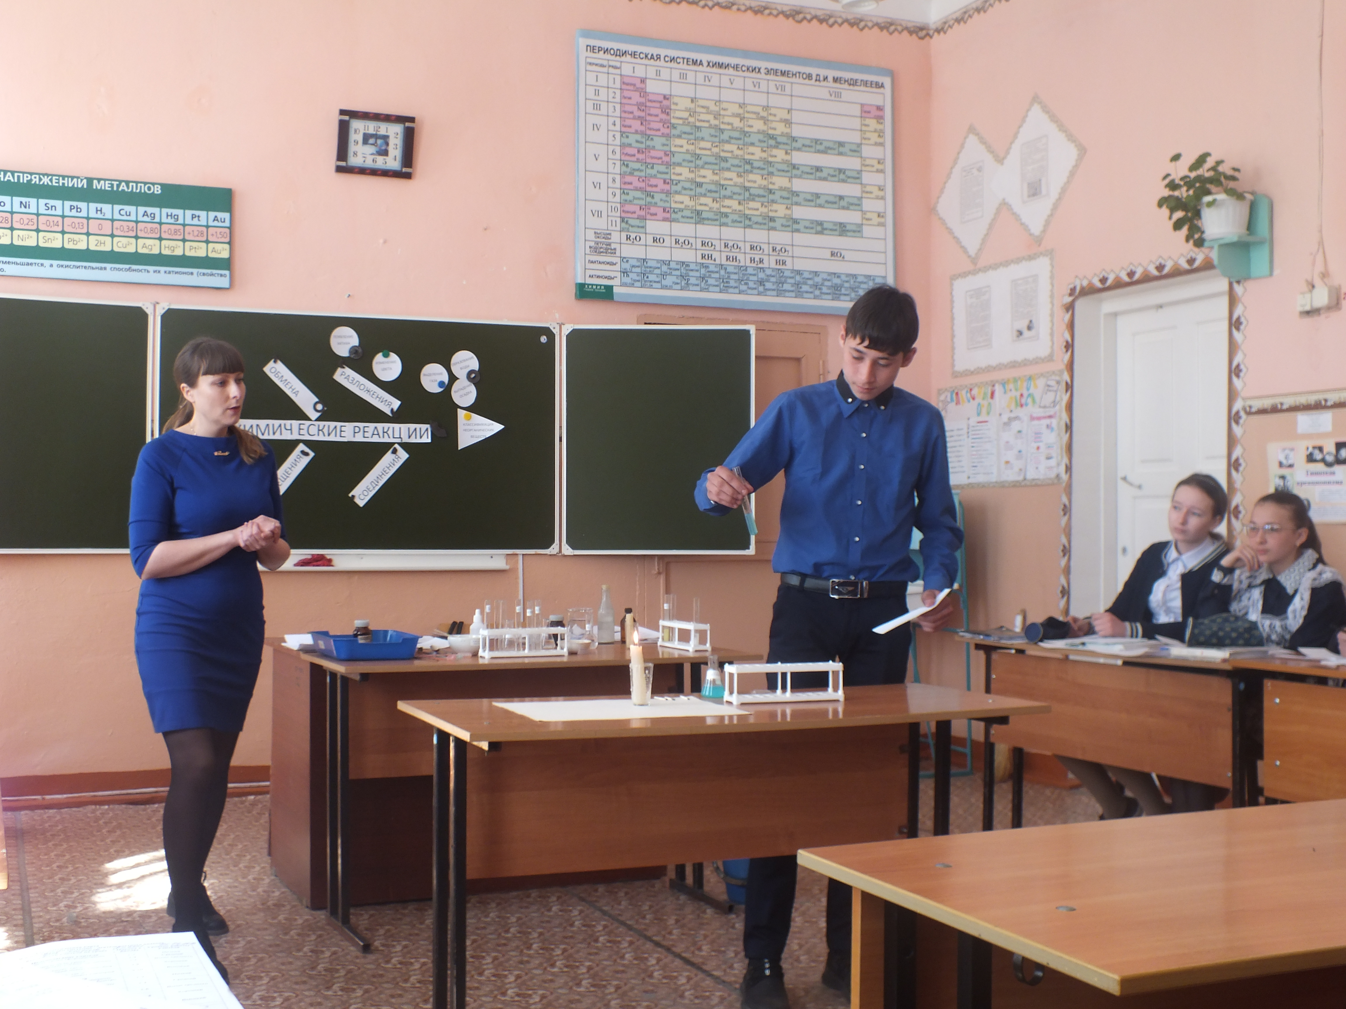
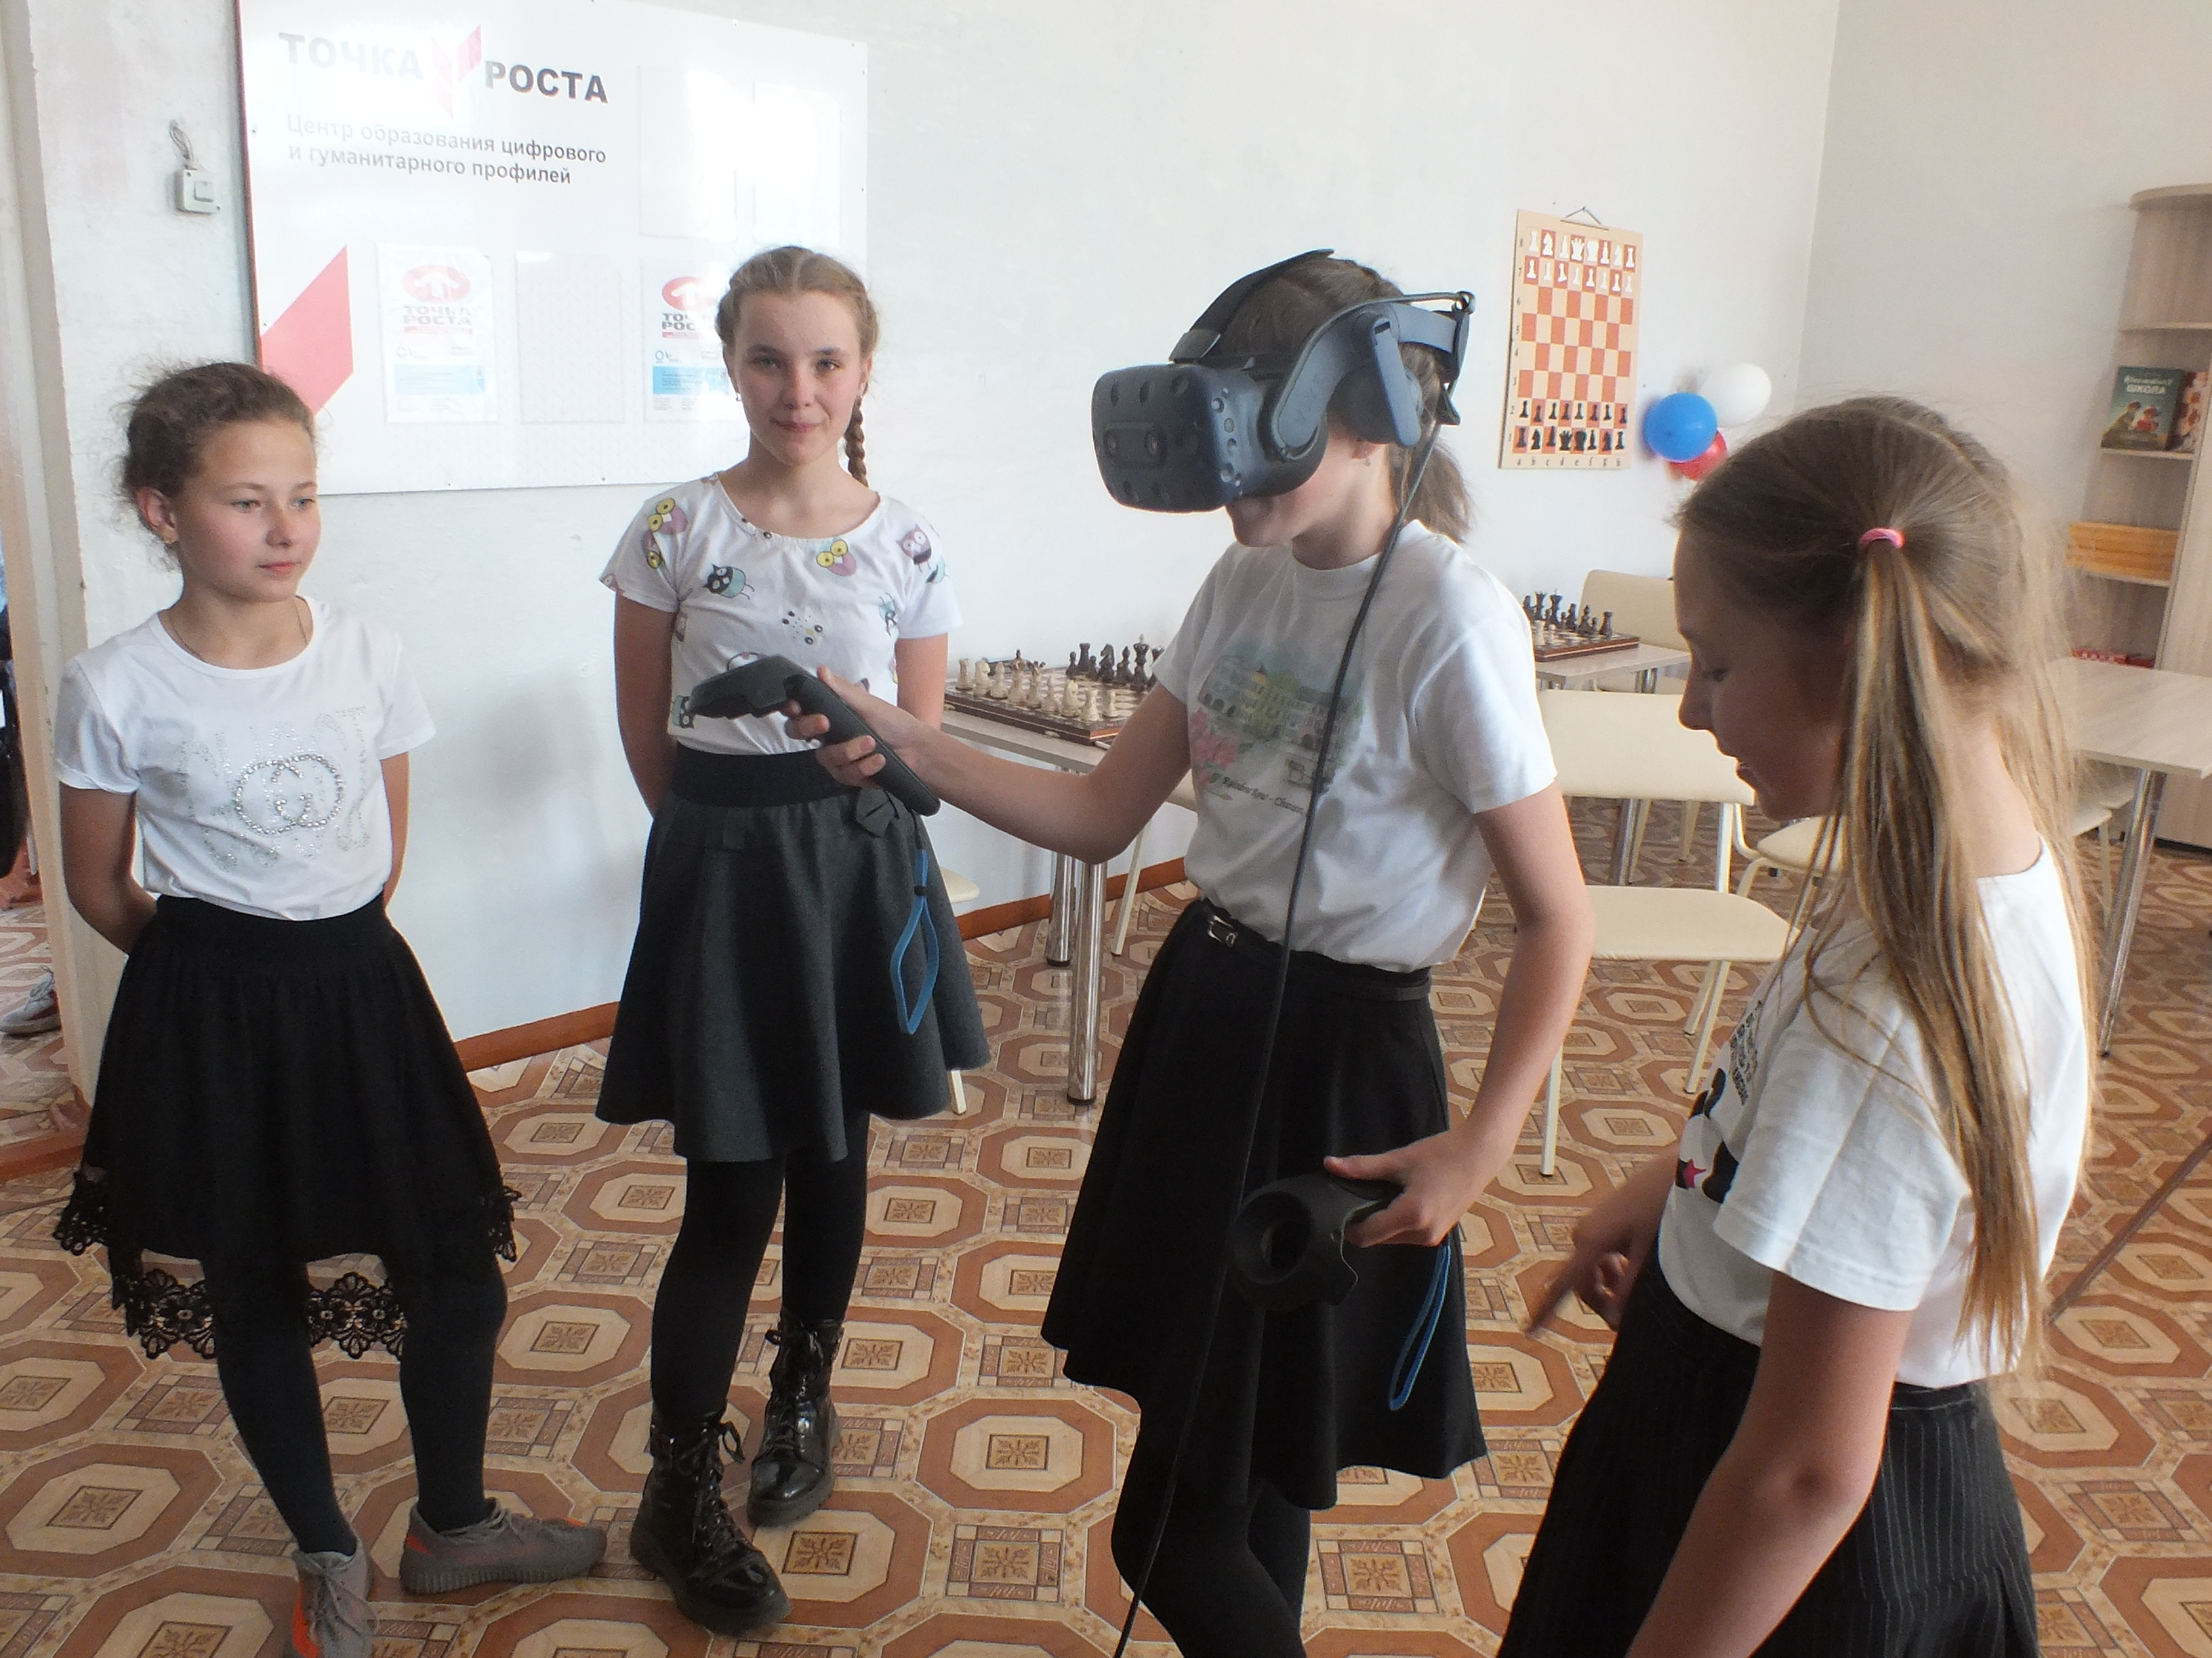
Инновации в школе Проект «Современная школа»: Центр цифрового, естественнонаучного и гуманитарного профилей «Точка роста»
Дополнительная образовательная общеразвивающая
программа естественнонаучной направленности
«Молекулярная кухня»;
Дополнительная образовательная общеразвивающая программа информационно-коммуникационной направленности «IT - лаборатория»;
Дополнительная образовательная общеразвивающая программа технологической направленности «Дизайн и конструирование»;
Дополнительная образовательная общеразвивающая программа по направлению «Логика» - «Шахматы»;
Дополнительная образовательная общеразвивающая программа технологической направленности «Геоинформатика».

Slide 26
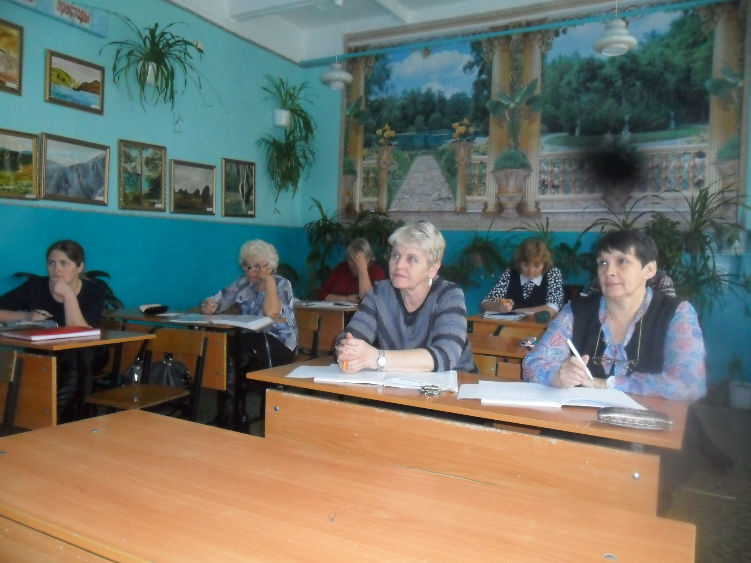
Деятельность методсовета
Заседание №2
Работа с одаренными: итоги олимпиад.
Сдача норм ГТО.
Преемственность старшего и среднего звена, среднего и начального звеньев
Подготовка к Приаргунскому образовательному форуму и Забайкальскому образовательному форуму
Заседание №3.
Итоги работы методической службы за 1 полугодие.
Самообразование по индивидуальным темам.
Промежуточные результаты деятельности школы по проекту «Точка роста»
Заседание №4:
Проектная деятельность в школе. (Балагурова Н.М.)
Анализ работы ШМО и методической службы школы. (Балагурова Н.М.)
Мониторинг УУД учащихся (Кл.руководители)
Заседание №1:
коррекция плана работы. Положение о метапредметной декаде.
Подготовка и проведение метапредметнойдекады, посвященной Году театра

Slide 27
Внутрифирменное обучение
Медиа-семинар Информационная культура педагога как фактор совершенствования мастерства учителя (сайт «Знанио»)
Теоретические семинары:
- «Центр образования цифрового и гуманитарного профилей "Точка роста" как условия повышения качества образования»; -
Вести с курсов (ИРО Забайкальского края; Иркутский кванториум, Московский семинар руководителей «Точка роста»)
Семинар-практикум: Семинары-практикумы по применению нового оборудования через центр «Точка роста» (мини-группы).
Мастер-классы ИКТ в профессиональной деятельности педагога (из опыта учителей)
Онлайн-семинар Новая модель аттестации

Slide 28
Самообразование учителя
Тема по самообразованию
Индивидуальный маршрут учителя
Портфолио учителя
Анализ деятельности учителя

Slide 29
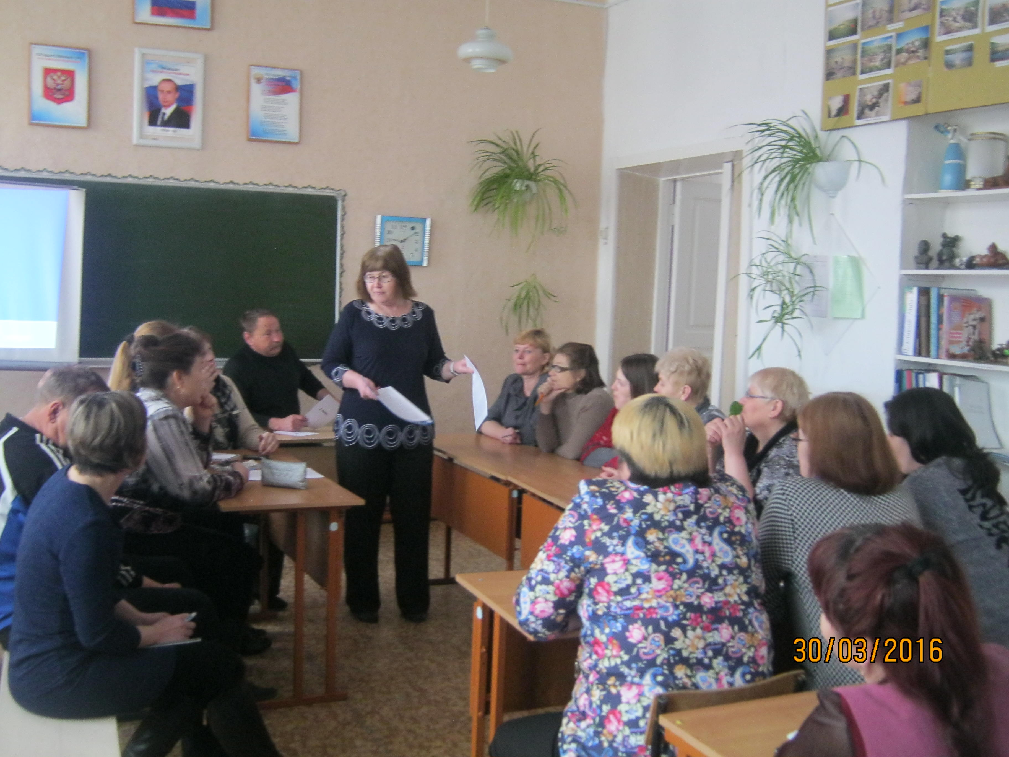
Образовательные технологии
Технология развития критического
мышления
Дебаты
Кейсовая технология
Мозаичный класс
Интернет-технологии
Технология творческих
мастерских
Исследовательские технологии
Проектные технологии
+ ИКТ-технологии

Slide 30
Открытые уроки и внеклассные мероприятия
Подготовка и проведение метапредметной декады, посвященной Году театра
Творческие мастерские аттестующихся учителей
Мастер-классы по применению нового оборудования

Slide 31
Педсоветы
Анализ работы школы за прошлый учебный год.
План работы школы на 2019-2020гг
Новой школе – новые педагогические технологии
Мир домашней работы учащихся
Находки и проблемы в школе – педсовет-конференция

